Slide 1
마스크 착용 유무 인식기
AI 제어실습
2217110178 구경빈
2017110212 복찬희
2217110213 이동엽

Slide 2
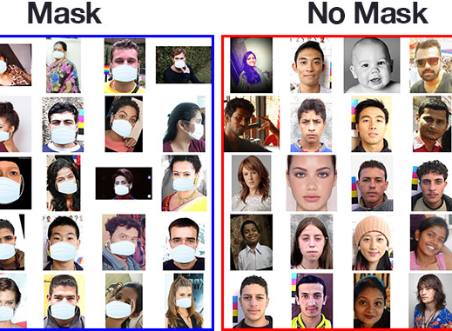
작동원리
마스크 착용, 미착용 얼굴 데이터 수집
마스크 착용, 미착용 인식기 훈련

Slide 3
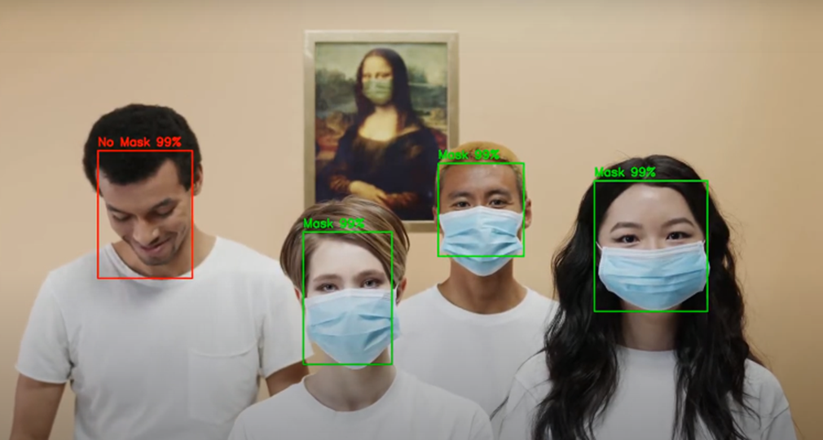
영상에서 얼굴 영역 검출 후 마스크 유무 판별
작동원리

Slide 4
참고문헌
https://youtu.be/IMnSxesATnI
https://gachonyws.github.io/project/mask-detection/

